Slide 1



Niveau
Niveau
Mathématiques
Niveau
2AC
Semestre 1 - Période 1
Leçon 3
Systèmes de deux équations du premier degré à deux inconnues
Tâche 6
Résoudre un système de deux équations du 1er degré à deux inconnues par la méthode d’élimination directe

Slide 2









Banque des icones utilisées dans les slides
Slide réservé à l’enseignant
Consignes et explications données aux élèves (à dire à haute voix)
L’élève prête l’attention à l’enseignant
L’élève lève la main avant de répondre
L’élève utilise l’ardoise pour répondre
L’élève recopie la correction sur le livret
Pratique autonome
Pratique guidée en binôme

Slide 3

Repérage dans la semaine
Séance 1
Résoudre un système de deux équations du 1er degré́ à deux inconnues par la méthode de substitution
Séance 2
Résoudre un système de deux équations du 1er degré́ à deux inconnues par la méthode d’élimination directe
Séance 3
Résoudre un système de deux équations du 1er degré à deux inconnues par la méthode d’élimination par combinaison
Séance 4
Résoudre un système de deux équations du 1er degré à deux inconnues à coefficients fractionnaires
Séance 5
Résoudre un système de deux équations du 1er degré à deux inconnues à coefficients décimaux

Slide 4

Structure de la séance
1
Ouverture de la séance
10 min
2
Modelage
10 min
3
Pratique guidée collective (VdC)
10 min
4
Pratique guidée en binôme
10 min
5
Pratique autonome
12 min
6
Clôture
3 min

Slide 5





Matériel nécessaire
Matériel de l’élève

Slide 6


Une banque des bons et mauvais comportements
Bons comportements
Mauvais comportements
J’oublie
mon ardoise

Slide 7

Contrôler les cahiers
et corriger l'exercice maison
6 min

Slide 8
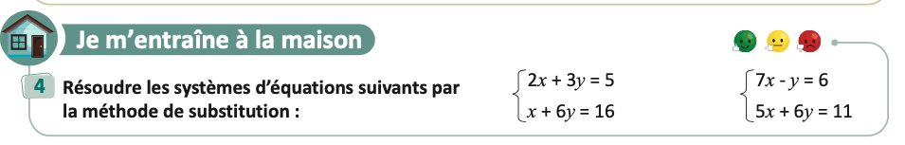
On commence par la correction de l’exercice maison de la séance précédente.
L’enseignant contrôle les réalisations d’un échantillon d’élèves avant de passer à la correction au tableau
Page 41

Slide 9

Activité rituelle
3 min

Slide 10

Lexique
1 min

Slide 11
Notez bien que ces mots en français seront utilisés au cours de cette séance et pendant toute la leçon.
O
Système de deux équations
Premier degré
inconnue

Slide 12

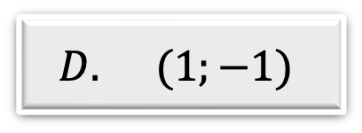
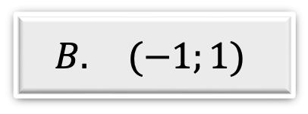
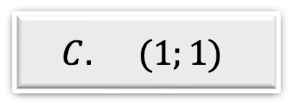
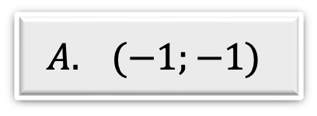
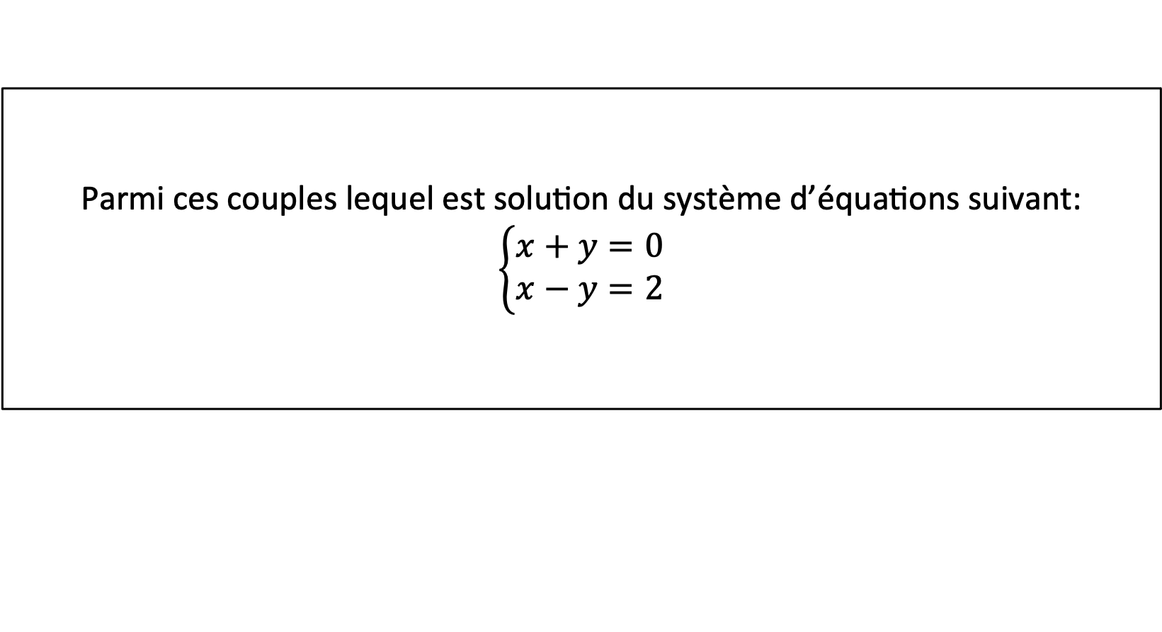
Choisissez la bonne réponse
O
L’enseignant lit la question
Parmi ces couples lequel est solution du système d’équations suivant:
$$\left\{\begin{aligned}x+y=0 \\ x−y=2\end{aligned}\right.$$
$$A. (−1;−1)$$
$$B. (−1;1)$$
$$C. (1;1)$$
$$D. (1;−1)$$

Slide 13
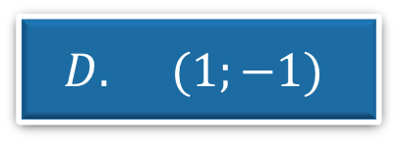
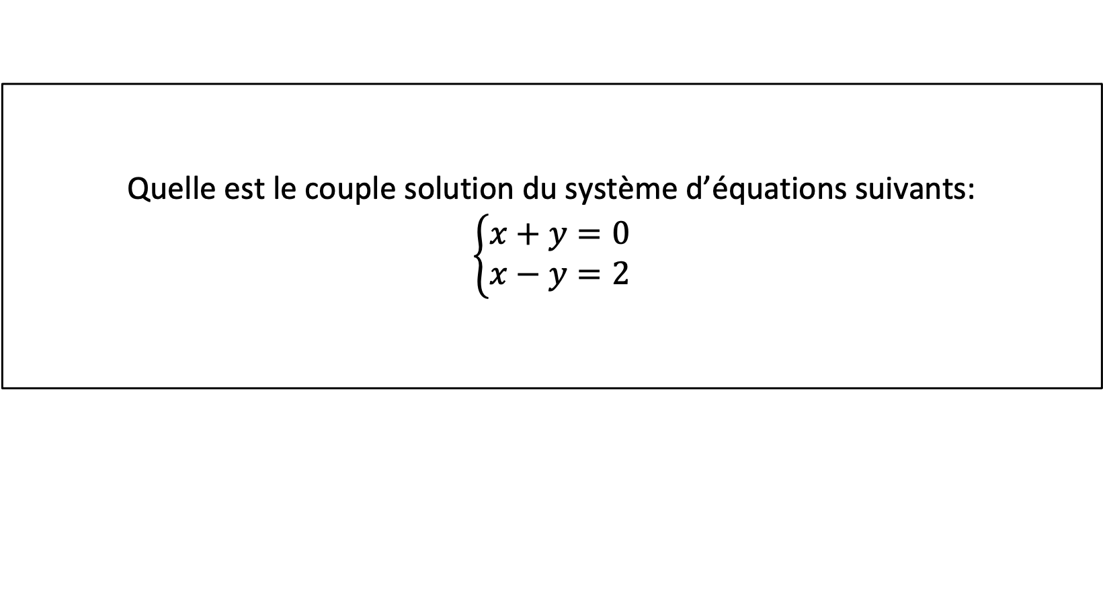
Voici la bonne réponse :
O
L’enseignant explique que le couple $(1;−1)$ est solution des deux équations $x+y=0$et $x−y=2$ :
Quelle est le couple solution du système d’équations suivants:
$$\left\{\begin{aligned}x+y=0 \\ x−y=2\end{aligned}\right.$$
$$D. (1;−1)$$

Slide 14
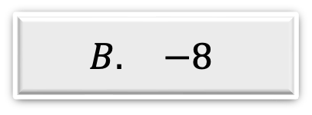
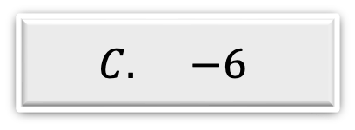
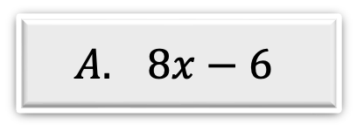
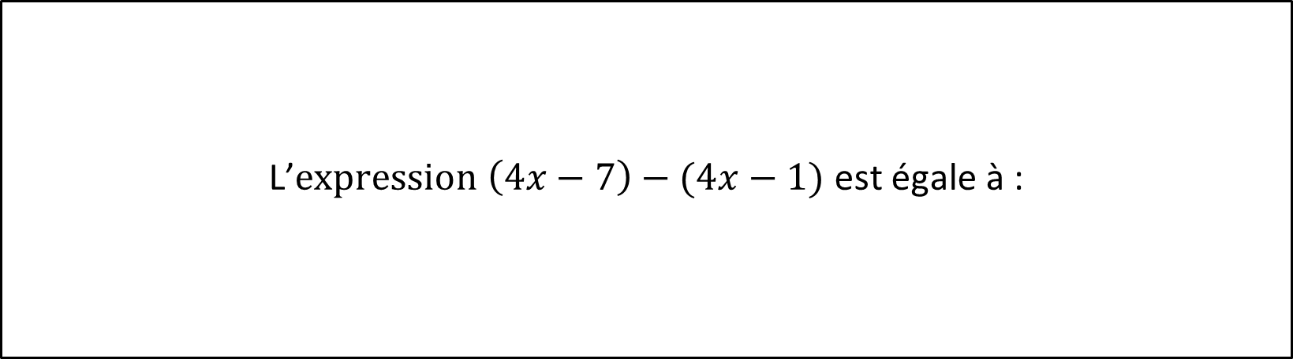
Choisissez la bonne réponse
O
L’enseignant lit la question
L’$expression \left(4x−7\right)−(4x−1)$ est égale à :
$$A. 8x−6$$
$$B. −8$$
$$C. −6$$

Slide 15
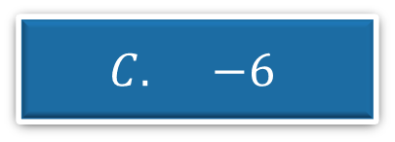
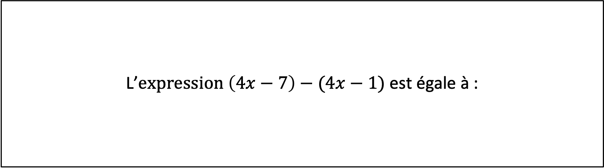
Voici la bonne réponse :
O
L’enseignant affiche et explique la réponse.
L’$expression \left(4x−7\right)−(4x−1)$ est égale à :
$$C. −6$$

Slide 16

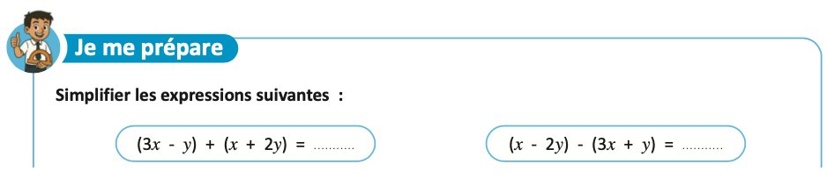
Complétez
O
L’enseignant donne 30s aux élèves pour réfléchir, puis invite un élève ou deux à répondre.

Slide 17


Voici la réponse :
O
L’enseignant affiche et explique les réponses.
$$4x+y$$
$$−2x−3y$$

Slide 18

Déclaration de l’objectif
de la séance
1 à 2 min

Slide 19

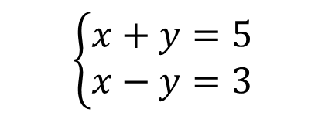
Exprimez votre avis
O
L’enseignant donne 30s aux élèves pour réfléchir, puis invite deux ou trois d'entre eux à répondre.
Khalid prétend pouvoir résoudre mentalement
le système d’équations suivant :
$$\left\{\begin{aligned}x+y=5 \\ x−y=3\end{aligned}\right.$$
Qu’en pensez vous?

Slide 20
A la fin de cette séance, vous serez capables de :
O
L’enseignant déclare l’objectif.
Résoudre un système de deux équations du 1er degré́ à deux inconnues par la méthode d’élimination directe

Slide 21



Tâche principale
10 min

Slide 22
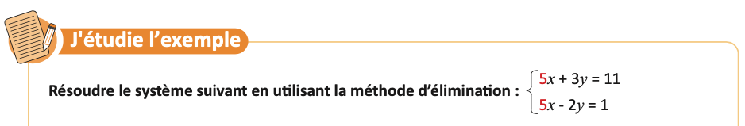
Voici comment je fais pour résoudre un système de deux équations du premier degré à deux inconnues avec la méthode d’élimination directe :
M
L’enseignant incite les élèves à suivre.

Slide 23

j’étudie l’exemple :
M
L’enseignant explique :

Slide 24
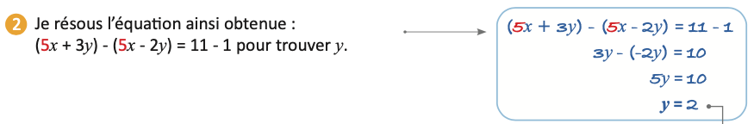
j’étudie l’exemple :
M
L’enseignant explique.

Slide 25
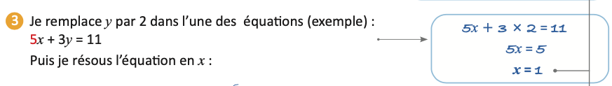
j’étudie l’exemple :
M
L’enseignant explique :

Slide 26

j’étudie l’exemple :
M
L’enseignant explique :

Slide 27
j’étudie l’exemple :
M
L’enseignant explique :

Slide 28

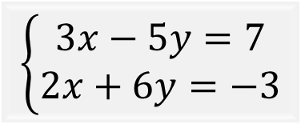
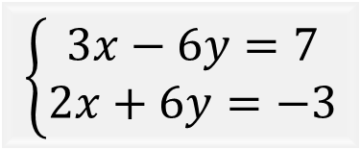
Choisir la bonne réponse
VdC
L'enseignant choisit au hasard deux élèves pour justifier oralement leurs réponses.
Choisir la bonne réponse
Lequel de ces deux systèmes d’équations est simple à résoudre par la méthode d’élimination directe :
$$\left\{\begin{aligned}3x−5y=7 \\ 2x+6y=−3\end{aligned}\right.$$
$$\left\{\begin{aligned}3x−6y=7 \\ 2x+6y=−3\end{aligned}\right.$$

Slide 29
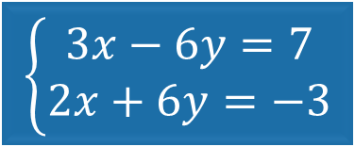
$Voici la réponse$.
VdC
L'enseignant justifie.
Choisir la bonne réponse
Lequel de ces deux systèmes d’équations est simple à résoudre par la méthode d’élimination directe :
$$\left\{\begin{aligned}3x−6y=7 \\ 2x+6y=−3\end{aligned}\right.$$

Slide 30

Complétez
VdC
L'enseignant choisit au hasard deux élèves pour justifier oralement leurs réponses.
Complétez
$$\left(3x−6y\right)+\left(2x+6y\right)=…$$

Slide 31

$Voici la réponse$.
VdC
L'enseignant affiche et explique la réponse :
$$\left(3x−6y\right)+\left(2x+6y\right)=…$$
$$5x$$

Slide 32
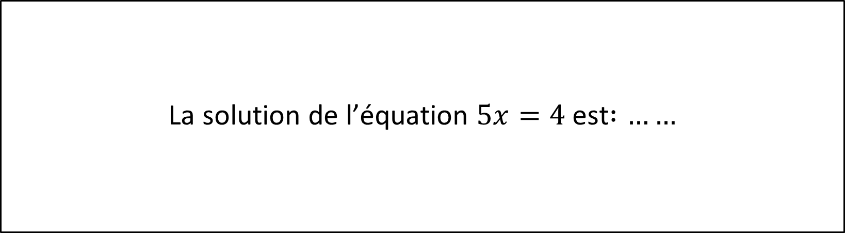
Complétez
VdC
L'enseignant choisit au hasard deux élèves pour justifier oralement leurs réponses.
Complétez
La solution de l’équation $5x=4$est$:……$

Slide 33

$Voici la bonne réponse$.
VdC
L'enseignant justifie
La solution de l’équation $5x=4$est$:……$
$\frac{4}{5}$

Slide 34
Complétez
VdC
L'enseignant choisit au hasard deux élèves pour justifier oralement leurs réponses.
Complétez
Dans l’équation $2x +y =−3$
La valeur de $y$pour $x=2$ est $y =−3− …×…= …$

Slide 35



$Voici la bonne réponse$.
VdC
L'enseignant justifie.
Dans l’équation $2x +y =−3$
La valeur de $y$pour $x=2$ est $y =−3− …×…= …$
$$2$$
$$2$$
$$−7$$

Slide 36
Pratique guidée en binôme
10 min

Slide 37

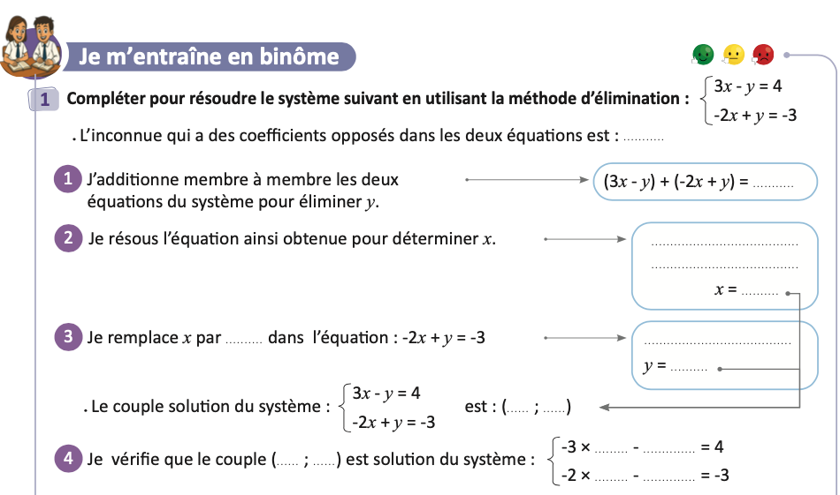
Travaillez individuellement puis discutez en binômes vos réponses.
L'enseignant accorde 2 min au travail individuel puis une minute à la discussion. Il circule pour contrôler et donner des indications en cas de besoin.
Page 51

Slide 38















Prenez la correction sur vos livrets.
L’enseignant explique la réponse et donne 30s aux élèves pour recopier la correction sur les livrets (l’enseignant corrige l’erreur).
$$y$$
$$4+(−3)$$
$$x=1$$
$$1$$
$$1$$
$$−2+y=−3$$
$$−1$$
$$1$$
$$−1$$
$$1$$
$$−1$$
$$1$$
$$(−1)$$
$$−$$
$$1$$
+
$$(−1)$$

Slide 39
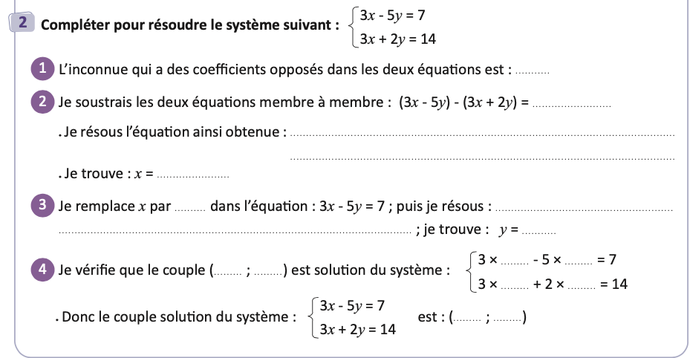
Travaillez individuellement puis discutez en binômes vos réponses.
L'enseignant accorde 2 min au travail individuel puis une minute à la discussion. Il circule pour contrôler et donner des indications en cas de besoin.
Je trouve : y=
Je trouve : y=
Je remplace y par
Page 43

Slide 40















Prenez la correction sur vos livrets.
L’enseignant explique la réponse et donne 30s aux élèves pour recopier la correction sur les livrets (l’enseignant corrige les erreurs ).
$$x$$
$$7−14$$
$$−5y−2y=−7$$
$$−7y=−7$$
$$y=1$$
$$y$$
$$1$$
$$3x−5=7$$
$$3x=12$$
$$x=4$$
$$4$$
$$1$$
$$4$$
$$1$$
$$4$$
$$1$$
$$4$$
$$1$$
Page 51

Slide 41
Pratique autonome :
Travail individuel et défi
12 min

Slide 42
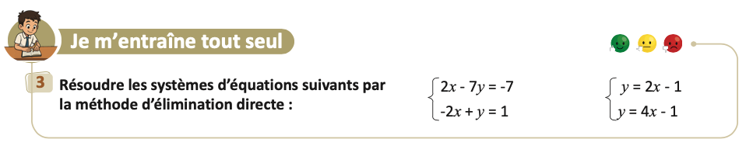
Prenez vos livrets et vos crayons, puis répondez individuellement aux exercices. Vous avez 10 min.
PA
L’enseignant vérifie les productions des élèves, donne une aide individuelle en cas de besoin et oriente les élèves ayant terminé vers le défi.
Page 51

Slide 43

Le temps est terminé. Voyons ensemble la solution des exercices.
PA
L’enseignant accorde 5 min pour donner l’occasion aux élèves de présenter leurs productions et corrige au tableau.
Temps Écoulé

Slide 44

Clôture
3 min

Slide 45
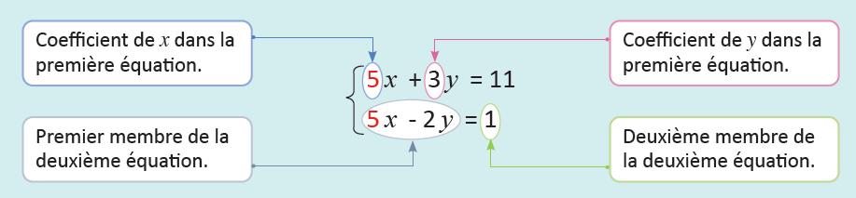
Dans cette séance nous avons appris :
C
L’enseignant invite les élèves à rappeler ce qu’ils ont appris, puis présente une synthèse de la séance.
1.Je soustrais membre à membre les équations du système pour éliminer l’inconnue qui a le même coefficient.
2. Je détermine la première inconnue.
3. j’utilise la valeur de la 1ère inconnue pour calculer celle de la 2ème .

Slide 46
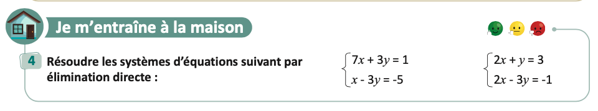
Exercice à préparer à la maison pour la prochaine séance
C
L’enseignant incite les élèves à faire l’exercice à la maison, puis clôt la séance..
Page 51

Slide 47

Fin de la séance

